Slide 1



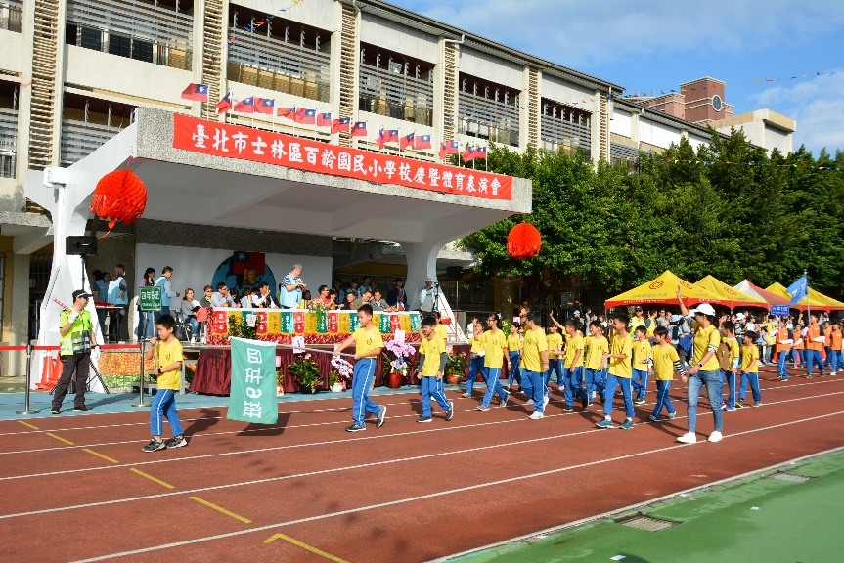
體表會Happy Go

Slide 2



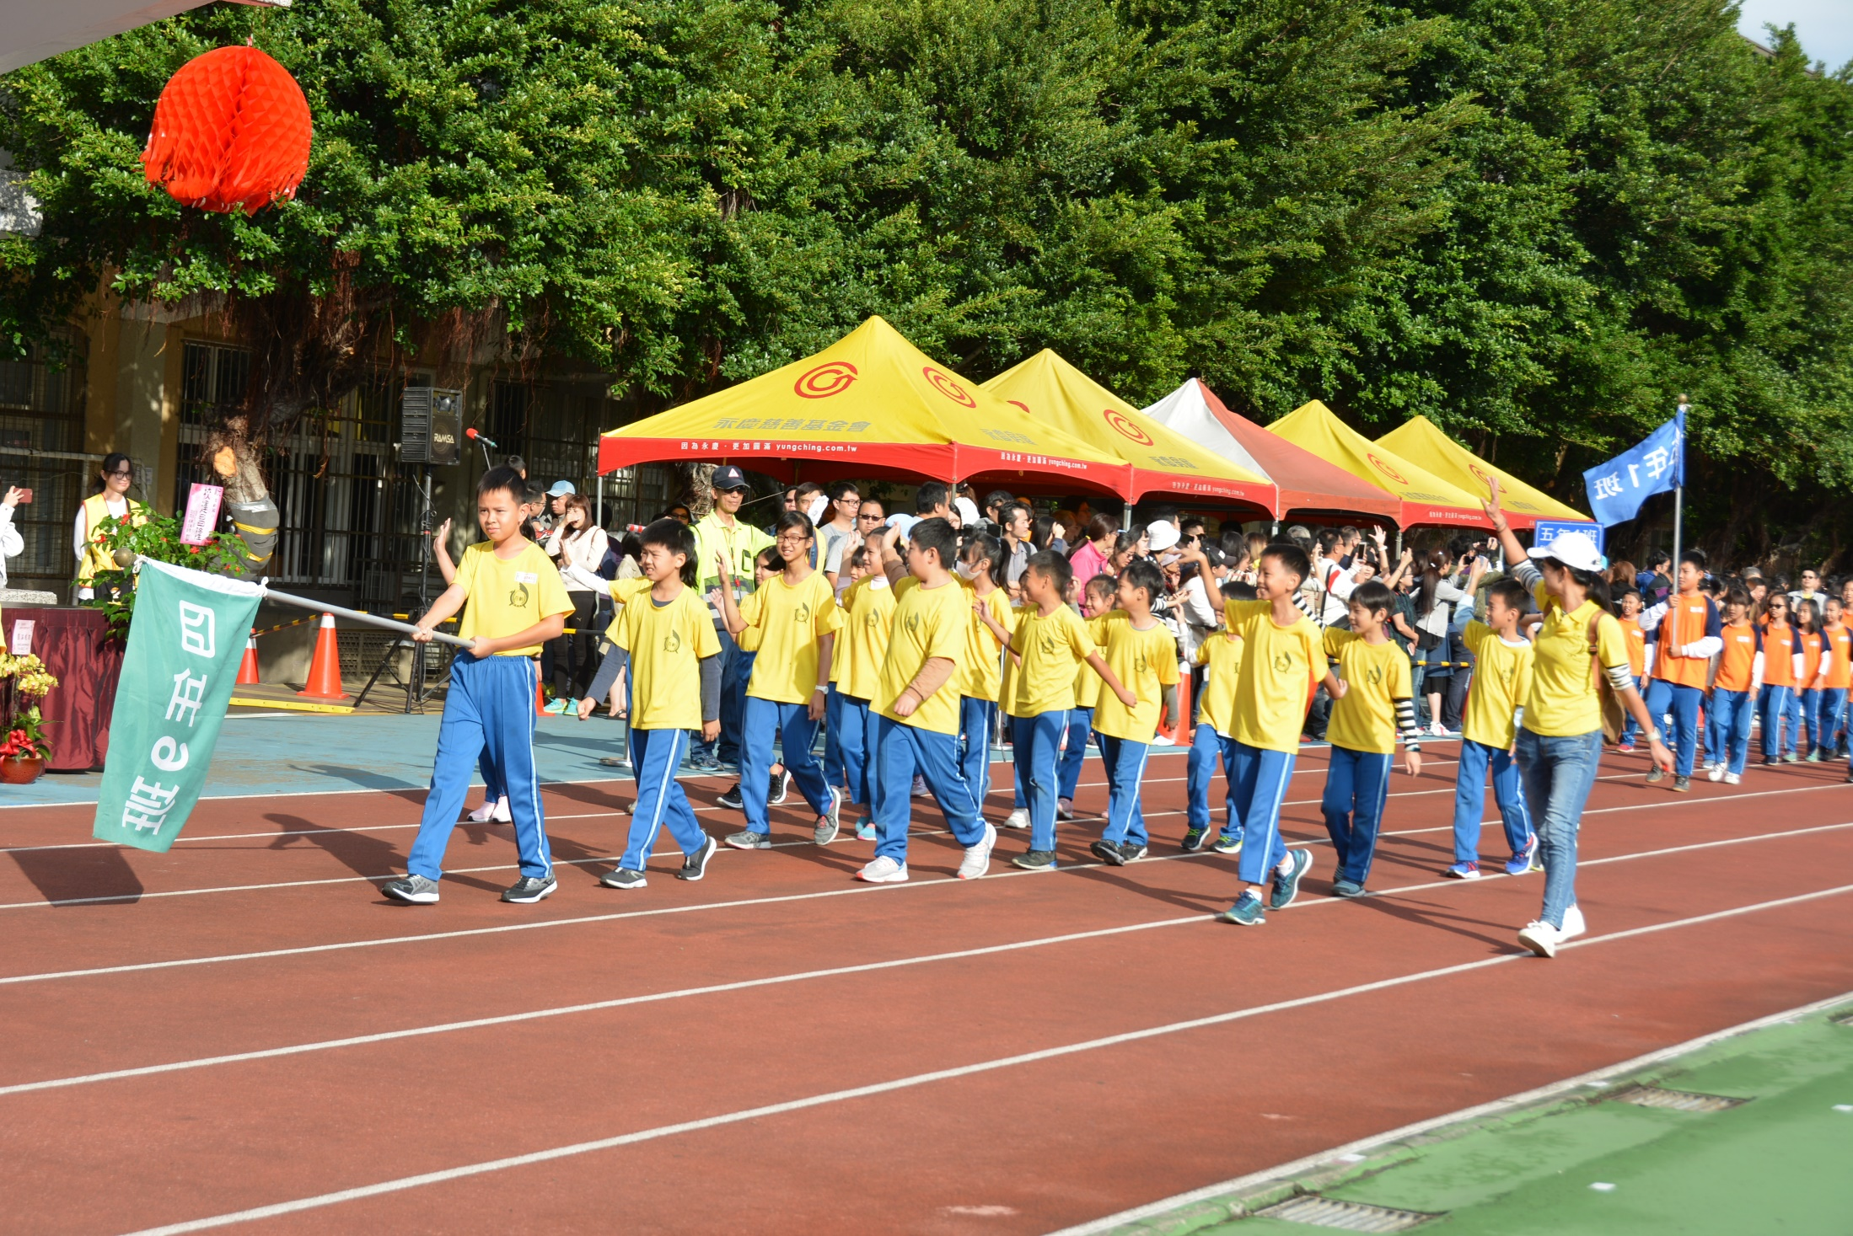
進場有精神

Slide 3
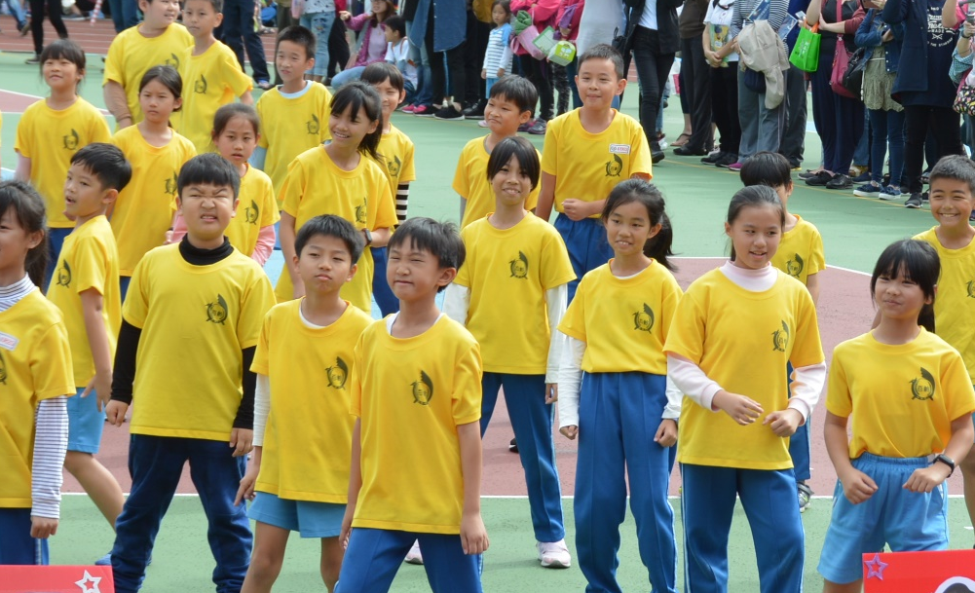

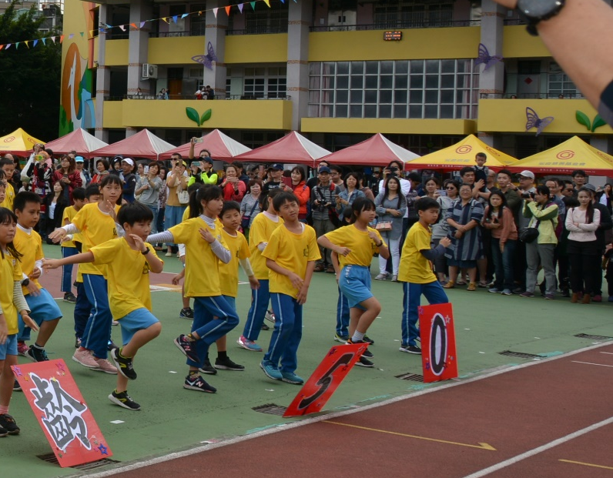
演出超精彩
甩肩舞
409好美
蜜大腿

Slide 4

THE END

